Slide 1
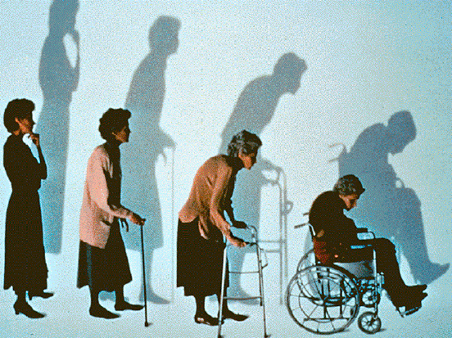
НЕМЕДИКАМЕНТОЗНЫЕ МЕТОДЫ В ЛЕЧЕНИИ остеопороза
И.Е. Моисеева
Кафедра семейной медицины
СЗГМУ им. И.И. Мечникова
27 мая 2014 г.

Slide 2
Факторы риска остеопороза
Уровень доказательности А
Возраст старше 65 лет
Женский пол
Наследственность
Гипогонадизм
Индекс массы тела <20 кг/м² и/или масса тела <57 кг
Недостаточное потребление кальция
Дефицит витамина D
Курение
Злоупотребление алкоголем
Прием системных глюкокортикоидов
СД 2 типа, РА, целиакия
Низкая МПК
Уровень доказательности В
Белая (европеоидная) раса
Низкая физическая активность
Длительная иммобилизация
Снижение клиренса креатинина и/или СКФ
Лекарственные препараты (бензодиазепины, антиконвульсанты, антидепрессанты и др.)

Slide 3
Немедикаментозное лечение остеопороза¹
Образовательные программы («Школа здоровья для пациентов с остеопорозом»)²
Ходьба и физические упражнения ^{1,3}
Достаточное потребление кальция и витамина D ^{1,3}
Отказ от курения и злоупотребления алкоголем ^{1,3}
Мероприятия, направленные на снижение риска падений и переломов ^{1,3}
¹Российская ассоциация по остеопорозу. Клинические рекомендации по профилактике и ведению больных с остеопорозом под редакцией проф. О.М.Лесняк
²Школа здоровья. Остеопороз. Руководство для врачей / под ред. О.М.Лесняк.- М.: ГЭОТАР-Медиа, 2008.- 64 с.
³National Osteoporosis Foundation. Clinician’s Guide to Prevention and Treatment of Osteoporosis. Washington, DC: National Osteoporosis Foundation; 2014.

Slide 4
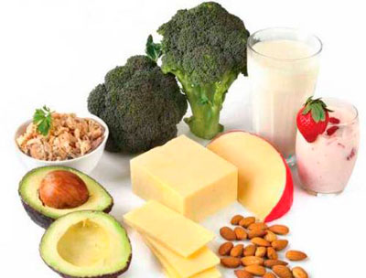
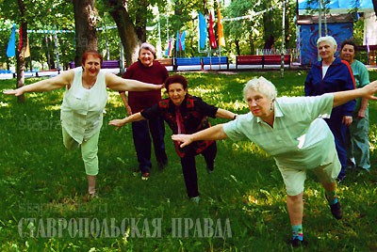
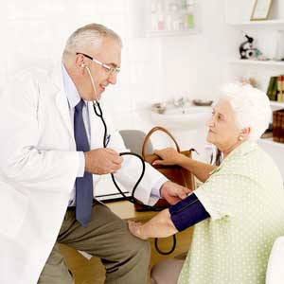
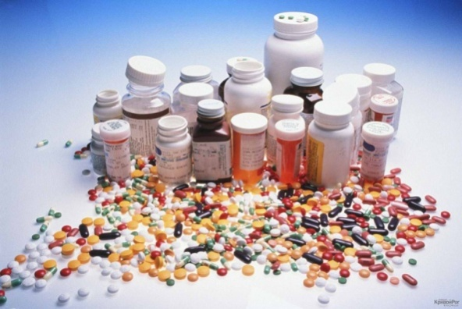
Образовательные программы – обучение пациентов
Физические упражнения
Отказ от вредных привычек
Профилактика падений и переломов
Коррекция питания
Са+D

Slide 5
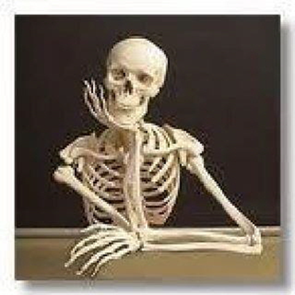
Образовательные программы
Основные задачи
повышение настроенности на диагностику остеопороза
повышение выявляемости остеопороза (денситометрия)
повышение мотивации к выполнению рекомендаций по профилактике и лечению остеопороза

Slide 6
Обучение пациентов
Многие пациенты имеют представление об остеопорозе в целом, но информированность по конкретным вопросам профилактики и лечения – низкая
Кто знает больше:
Женщины
Люди с более высоким уровнем образования
Люди, имеющие родственников или знакомых с остеопорозом
Пациенты, ранее получавшие информацию, проходившие денситометрию или получавшие лечение

Slide 7
Обучение пациентов
Образовательные программы
Индивидуальное консультирование
Материалы для пациентов
Наиболее эффективно – сочетание образовательных программ для группового обучения и индивидуального консультирования лечащим врачом
Целевые группы – пациенты с риском остеопороза и установленным диагнозом

Slide 8
Обучение пациентов: эффективность
Эффективны однонаправленные образовательные программы, посвященные узким вопросам (рациональное питание, прием кальция, профилактика, обучение выполнению упражнений), с последующим изменением факторов, на которые нацелены эти программы (увеличение употребления молочных продуктов, прием кальция, витамина D, увеличение приверженности к выполнению упражнений) (B)
Важный фактор – выбор категории пациентов, на которую нацелена образовательная программа (имеющие переломы, факторы риска и т.д.).

Slide 9
Обучение пациентов: эффективность
Образовательные программы по остеопорозу стимулируют пациентов к проведению лечебно-профилактических мероприятий и повышают приверженность к лечению (В)
Наиболее эффективны программы с использованием интерактивных методов обучения или программы, проводимые среди пациентов высокого риска остеопороза и переломов (В)
Повышение мотивации пациентов к профилактике и лечению – при сочетании образовательной программы и рекомендаций от врача при индивидуальном консультировании (В)

Slide 10
Физические упражнения
Рекомендуются:
Упражнения с нагрузкой весом тела при передвижении: уменьшают уровень потери костной массы и приводят к приросту костной массы (А)
Силовые упражнения: увеличивают мышечную силу, замедляют потери минеральной плотности кости
Упражнения на тренировку равновесия: улучшают реакцию и снижают риск падений
Противопоказаны бег и прыжки, резкие наклоны, упражнения с ротацией

Slide 11
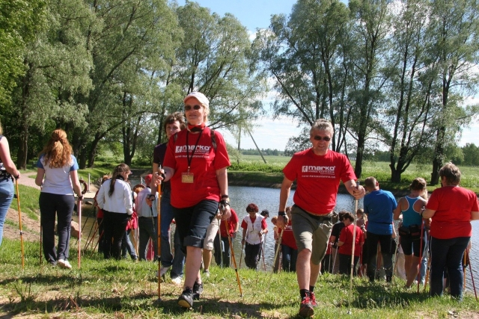
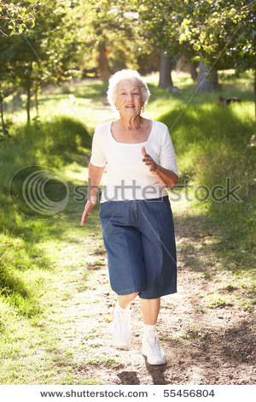
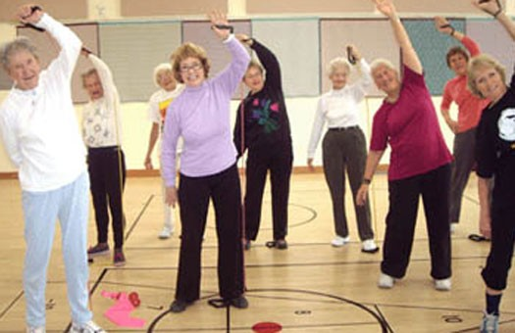
Упражнения с нагрузкой весом тела
Упражнения с нагрузкой весом тела при передвижении: ходьба, гимнастика, аэробика, занятия на беговой дорожке, скандинавская ходьба
Ходьба – 4 часа в неделю (12 км за 3-4 раза), предпочтительнее – ходьба с увеличением скорости или угла наклона плоскости
Интенсивность нагрузки – субмаксимальная по возрасту: ЧСС = 70%×(220 — возраст) или ЧСС = 170 — возраст

Slide 12
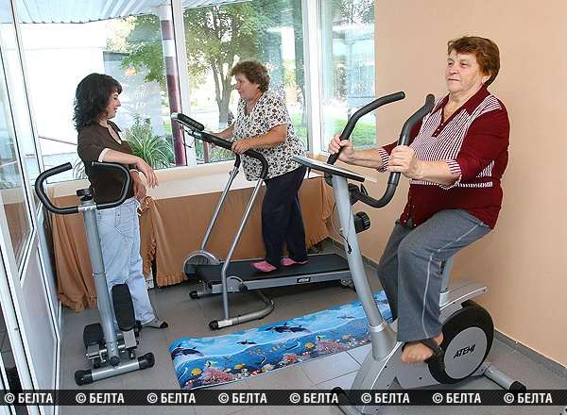
Силовые упражнения
Силовые упражнения (через сопротивление) низкой интенсивности: плавание, езда на велосипеде, занятия на тренажерах, занятия с эспандерами и эластичными лентами, укрепление мышц спины

Slide 13
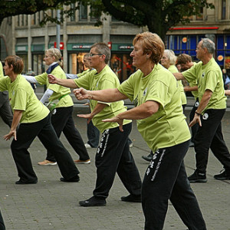
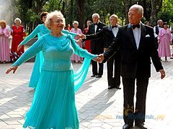
Тренировка равновесия
Упражнения на тренировку равновесия: танцы, тай-цзи, ходьба на носочках или по одной линии, удержание равновесия, стоя на одной ноге

Slide 14
Общие рекомендации по физической активности
В комплекс физических тренировок при остеопорозе необходимо включать все виды упражнений: упражнения с нагрузкой весом тела, силовые упражнения и упражнения для тренировки равновесия
Программы физических тренировок должны разрабатываться индивидуально с учетом пола, возраста, диагноза, сопутствующих заболеваний, состояния пациента (А), а также предпочтений пациента
Нагрузки должны быть нарастающими по интенсивности и равномерно распределяться во времени (не должны выполняться за один раз) (А)

Slide 15
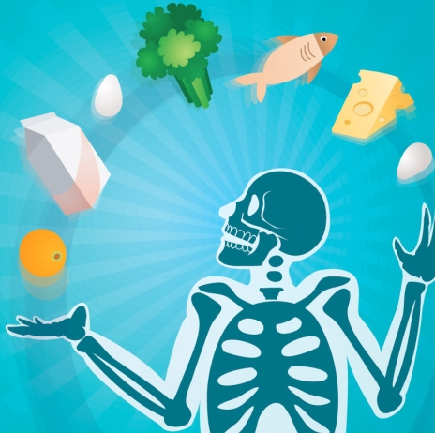
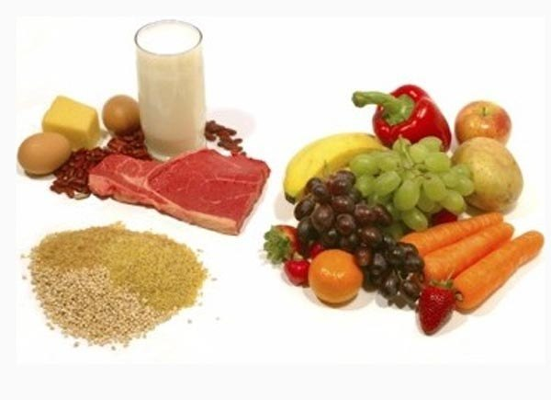
Питание
Разумно разнообразное, сбалансированное
Достаточное потребление кальция и витамина D
Контроль потребления белка, особенно – у пожилых
При необходимости – дополнительный прием препаратов кальция и витамина D
Ограничение потребления кофеина, соли
Notes:
Физиологическая потребность в белке для взрослого населения - от 65 до 117 г/сутки для мужчин, и от 58 до 87 г/сутки для женщин. Физиологические потребности в белке детей до 1 года – 2,2-2,9 г/кг массы тела, детей старше 1 года от 36 до 87 г/ сутки.

Slide 16
Суточные нормы потребления кальция и витамина D
Возрастные нормы | Кальций, мг/сутки | Витамин D, МЕ/сутки
подростки и молодые взрослые (12–24 года) | 1200-1500 | 200-400
женщины 25–50 лет | 1000 | 200-400
беременные и кормящие женщины | 1200 - 1500 | 200-400
мужчины 25–65 лет | 1000 | 200-400
мужчины и женщины старше 65 лет | 1500 | до 800

Slide 17
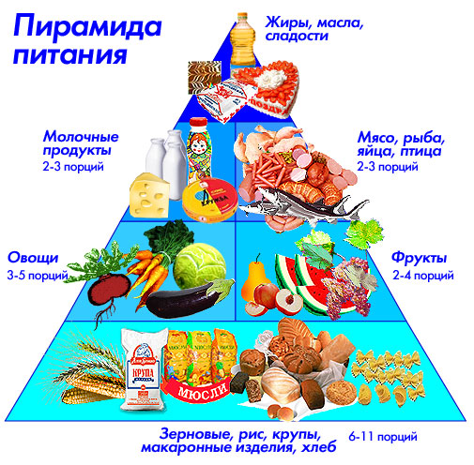
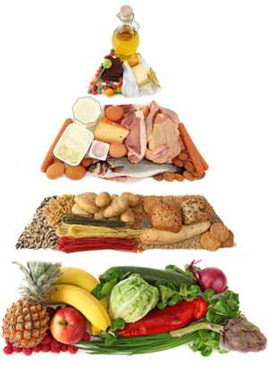
Пирамида питания
Чистая вода – 5-8 стаканов
Минимальное потребление масла, красного мяса, сладостей, мучного
Молочные продукты низкой жирности
1-2 порции
Рыба, постное мясо, яйца и растительный белок
1-2 порции
Орехи и злаки
1-2 порции
Бобовые 1-2 порции
Зерновые 4-8 порций
Растительные масла
2-4 порции
Фрукты 2-4 порции
Овощи 3-6 порций
Ежедневная физическая активность и контроль массы тела!

Slide 18
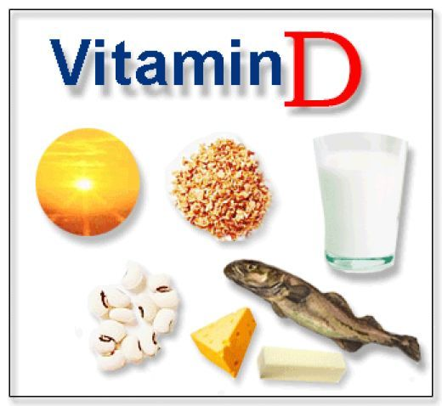
Витамин D: источники
Потребление с пищей (лосось, сардины, масло печени трески, молочные продукты, сыр, хлопья, …)
Инсоляция
Польза: участие в синтезе витамина D, стимуляция выработки эндорфинов)
Опасность: ожоги, перегрев, снижение иммунитета
Важно помнить: «безопасное» солнце – до 10-11 часов и после 17 часов, необходимо избегать прямых солнечных лучей, защищать голову и глаза
Обратите внимание: УФ-излучение действует на организм даже в облачную погоду
Препараты витамина D и его активных метаболитов

Slide 19
Отказ от вредных привычек
Отказ от курения
Консультирование, обучение, поведенческая терапия
Никотин-заместительная терапия
Эффективность комплексного вмешательства – 35% в год
Ограничение (исключение) употребления алкоголя
Потребление более 2-3 доз алкоголя в день негативно влияет на состояние костной ткани и повышает риск падений
Notes:
Низкий уровень риска
мужчины: - до 3 порций в день (75 мл водки (40%) или 200 мл вина (15%) или 500 мл пива (6%). - до 21 порции в неделю (525 мл водки (40%) или 1400 мл вина (15%) или 3500 мл пива (6%), включая, по меньшей мере, 2 дня в неделю без алкоголя). женщины: - до 2 порций в день (50 мл водки (40%) или 130 мл вина (15%) или 330 мл пива (6%). - до 14 порций в неделю (350 мл водки (40%) или 930 мл вина (15%) или 2300 мл пива (6%), включая, по меньшей мере, 2 дня в неделю без алкоголя).

Slide 20
Профилактика падений и переломов
Лечение заболеваний, которые могут стать причиной падений (аритмии, ортостатическая гипотензия, болезнь Паркинсона, сахарный диабет и т.п.)
Коррекция остроты зрения
Контроль приема лекарственных препаратов (антигипертензивные средства, диуретики, β-адреноблокаторы, седативные средства)
Повышение физической активности
Правильный выбор обуви (устойчивая, нескользящая)
Условия проживания (освещение, коврики, правильная высота кровати, пороги)

Slide 21
Профилактика падений и переломов
Многокомпонентные программы, включающие коррекцию зрения, отмену психотропных препаратов, лечение сопутствующих заболеваний, оценку и изменение домашней обстановки, обучение стереотипу движения) эффективны в профилактике падений у пожилых (А)
Риск падений у пациентов старше 65 лет уменьшают индивидуально подобранные программы физических упражнений(тренировка мышечной силы + упражнения на равновесие + ходьба) (А)
Пациентам с высоким риском переломов проксимального отдела бедра, имеющим высокий риск падений, может быть рекомендовано ношение протекторов бедра (В)

Slide 22
Литература
Остеопороз. Диагностика, профилактика и лечение. Клинические рекомендации /под ред. О.М. Лесняк, Л.И. Беневоленской.—М.: ГЭОТАР-Медиа, 2011.— 272 с.
National Osteoporosis Guideline Group. Guideline for the diagnosis and management of osteoporosis in postmenopausal women and men from the age of 50 years in the UK. Produced by J Compston, A Cooper, C Cooper, et al on behalf of the National Osteoporosis Guideline Group (NOGG). 2014
National Osteoporosis Foundation. Clinician’s Guide to Prevention and Treatment of Osteoporosis. Washington, DC: National Osteoporosis Foundation; 2014.

Slide 23
Немедикаментозное лечение остеопороза

